Slide 1
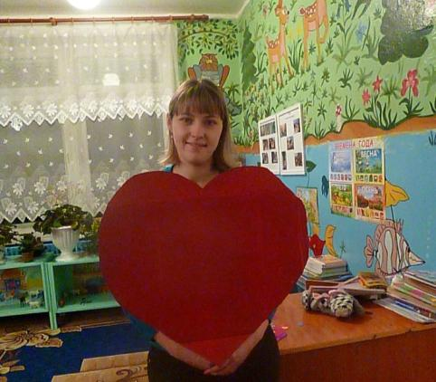
Методическое обеспечение образовательного процесса
Портфолио
профессиональных достижений
Тоцкой Татьяны Юрьевны,
Специальность 050144
«Дошкольное образование»
«Сердце отдаю детям»

Slide 2
В своей деятельности я придерживаюсь позиции известного педагога Ш.А. Амонашвили
Надо видеть себя в детях, чтобы помочь им стать взрослыми, надо принимать их как повторение детства , чтобы совершенствоваться самому, надо, наконец, жить жизнью детей , чтобы быть гуманным педагогом.

Slide 3
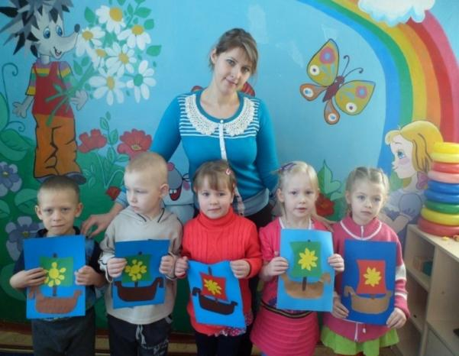
Мое педагогическое кредо
Моя педагогическая позиция, как воспитателя, заключается в принятии ребенка как личности, признании его индивидуального своеобразия, его права проявлять свое Я. Надо помочь ребенку стать уникальной личностью, надо поддержать его, доказать, что каждый по-своему талантлив. Пусть он сам удивится, насколько он хорош, красив и умен! Надо одинаково любить и шалуна, и послушного, и сообразительного, и тугодума, и ленивого, и прилежного.

Slide 4
Работаю по программе «От рождения до школы».
Применяю современные образовательные технологии: технология проблемного обучения, здоровьесберегающая, игровая, информационно – коммуникативная, технология проектной и исследовательской деятельности.

Slide 5
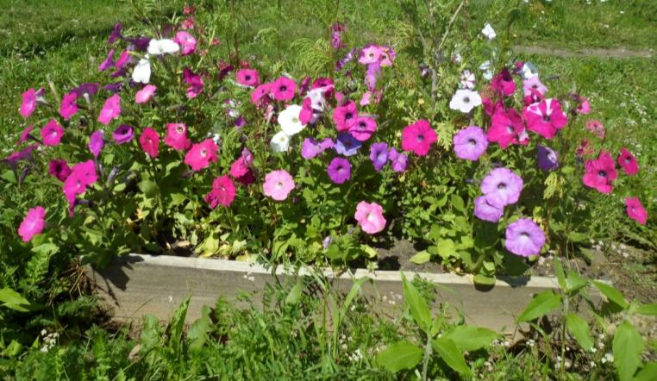
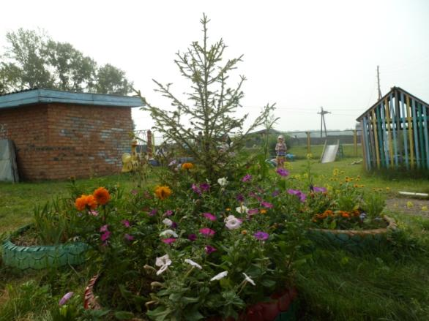
Наиболее удачные исследования и проекты
Проект «Наша рассада – подарок детскому саду», основная цель – привитие трудолюбия и навыков самостоятельной работы дошкольника.

Slide 6
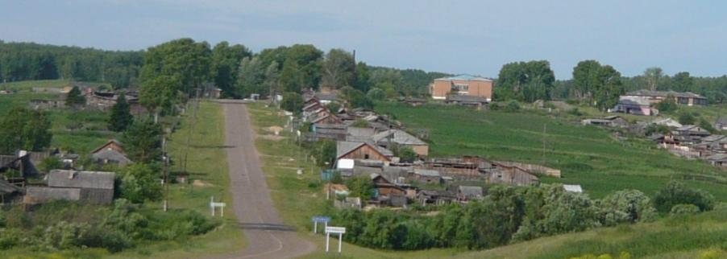
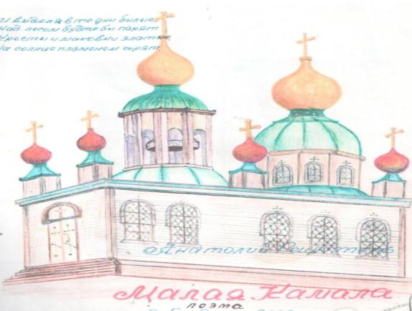
Исследовательская работа «Моё село родное», основная цель: воспитание патриотизма через изучение истории малой родины

Slide 7
Наши достижения
Надо помочь ребенку стать уникальной личностью. Именно поэтому я разработала воспитательную систему «Зажги свою звезду!»Чем длиннее лучи Звезды, тем ярче она светит. Чем больше внимания ребенку, тем ярче расцветет его талант.
…Человек как звезда рождается, чтоб светлее стала Вселенная. (Д Голубков)
Всероссийский конкурс «Зимняя феерия», номинация «Рисунок» -
3 место, два Лауреата
Муниципальный конкурс «Театральная жемчужина» – 1 место.
Муниципальный конкурс «Зимняя планета детства» – 1 место.
Муниципальный конкурс «Мой любимый детский сад» – 2 место.
Муниципальный конкурс «Наш Герб» – 1 место

Slide 8
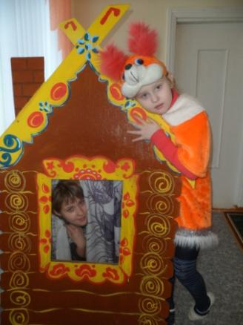
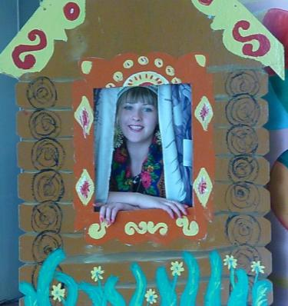
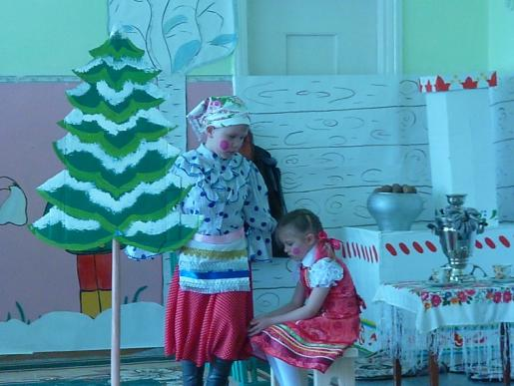
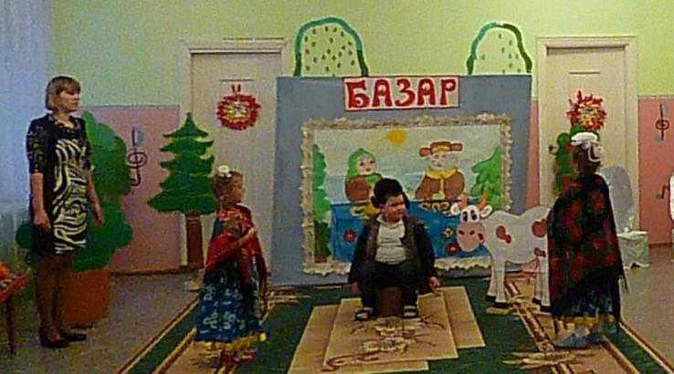
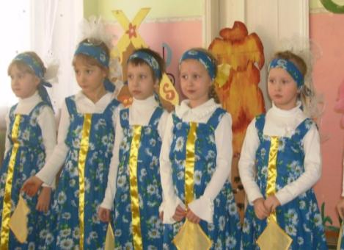
Конкурс «Театральная жемчужина» - развитие творческого потенциала дошкольников

Slide 9
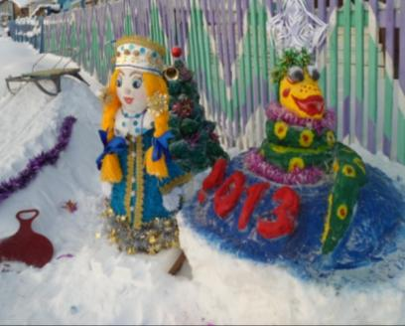
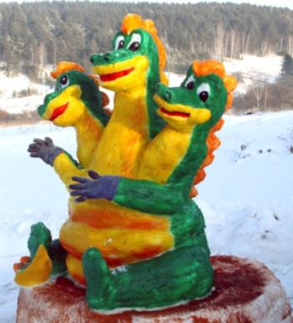
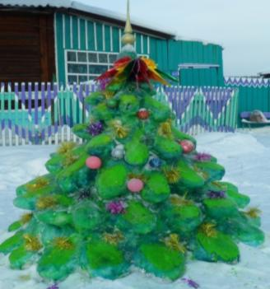
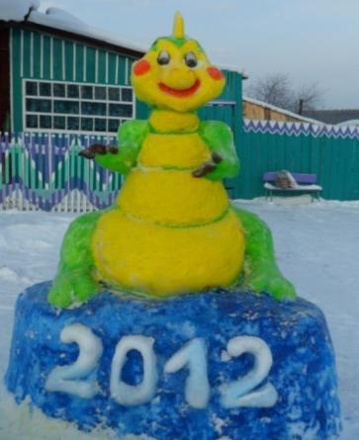
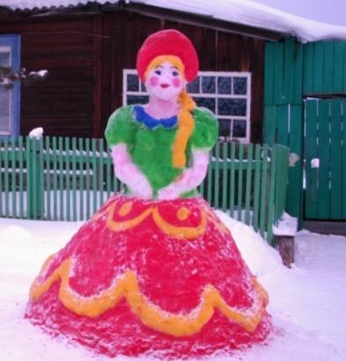
Мое увлечение – снегопластика. Принимаю участие в ежегодном муниципальном конкурсе «Зимняя планета детства», где являюсь неоднократным призером.

Slide 10
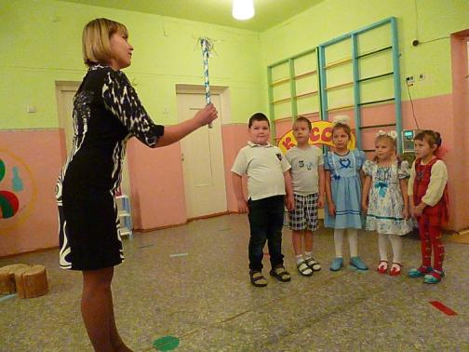
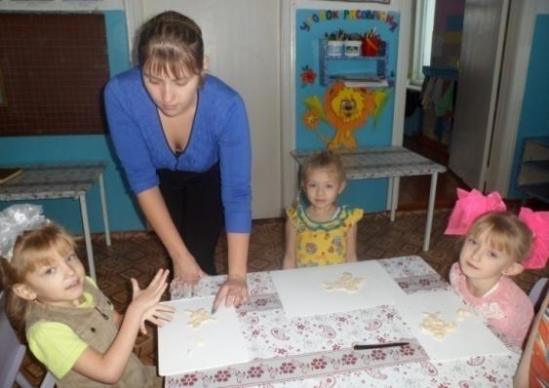
Работая воспитателем, каждый должен понимать, что перед ним огромная ответственность за каждого ребенка в отдельности, ответственность перед родителями, да и перед обществом в целом, потому что наши дети – будущее нации.
Молодые ветви растут выше старых. И это прекрасно, когда ветви благородного растения будут не только высокими, но и добрыми, здоровыми, дарящими тепло. И когда ты увидишь результаты своего труда, поймешь, что ты нашел призвание, а значит, ты счастливый человек.

